Slide 1
茶
一 茶 一 世 界
禅 茶 一 味

Slide 2
一 茶 一 世 界
茶·道
禅·道
香·道
一 茶 一 世 界
一 茶 一 世 界

Slide 3
茶 世
茶字的字型是“草木之中有一人”，
即人在自然之中。
人非有品不能闲。
只有有品之人，
才能放下身心，
融入自然。
禅·道

Slide 4
感 悟
咏 茶
人 生
….………….
….………….
….………….
.
.
.
醉乡 / 醒乡
饮酒 / 品茶
武夷溪边粟粒芽，前丁后蔡相宠加。
争新买宠各出意，今年斗品充贡茶。
吾君所乏岂此物，致养口体何陋耶？
洛阳相君忠孝家，可怜亦进姚黄花。
就像一壶茶
禅·道

Slide 5
红茶增速最快
是最具潜力的品种
属全发酵型
温暖养胃
值得关注的一个单品就是普洱茶
发展较慢，以往不畏大众所知
如今在大益集团的带领下
正迎来爆发式增长
12.8%
66.8%
数
8.2%
36.8%
绿茶增速最低
属需要加大推广
于不发酵茶叶
寒凉解暑
乌龙茶增速居中
有市场但较低
属于半发酵型，不寒不热

Slide 6
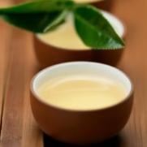
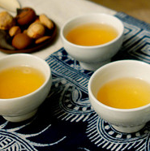
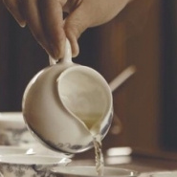
茶
茶
茶
世
世
世
茶字的字型是
草木之中有一人，
即不能闲。
只有有人在自然之中。
人非有品品之人，
才能放下身心，
融入自然。
人 生
茶字的字型是
草木之中有一人，
即人在自然之中。
人非有品不能闲。
只有有品之人，
才能放下身心，
融入自然。
咏 茶
茶字的字型是
草木之中有一人，
即人在自然之中。
人非有品不能闲。
只有有品之人，
才能放下身心，
融入自然。
感 悟

Slide 7
茶 世
第一杯为品，第二杯为解渴。
品茗，其妙处正在于“品”。
饮酒为“醉乡”，品茶为“醒乡”。
从“醉乡”中觉醒过来，
进入清纯的“醒乡”，
才能体验人生，品味人生。
香·道

Slide 8
茗
第一杯为品，第二杯为解渴。品茗，其妙处正在于“品”。
饮酒为“醉乡”，品茶为“醒乡”。从“醉乡”中觉醒过来，
进入清纯的“醒乡”，才能体验人生，品味人生。
茶
禅 茶 一 味
一 茶 一 世 界
武夷溪边粟粒芽，前丁后蔡相宠加。
争新买宠各出意，今年斗品充贡茶。
吾君所乏岂此物，致养口体何陋耶？
洛阳相君忠孝家，可怜亦进姚黄花。
【 人 · 生 】

Slide 9
茗
第一杯为品，第二杯为解渴。品茗，其妙处正在于品
饮酒为“醉乡”，品茶为“醒乡”。从“醉乡”中觉醒过来
进入清纯的“醒乡”，才能体验人生，品味人生
茶
禅 茶 一 味
一 茶 一 世 界
【 咏 · 茶 】
武夷溪边粟粒芽，前丁后蔡相宠加。
争新买宠各出意，今年斗品充贡茶。
吾君所乏岂此物，致养口体何陋耶？
洛阳相君忠孝家，可怜亦进姚黄花。

Slide 10
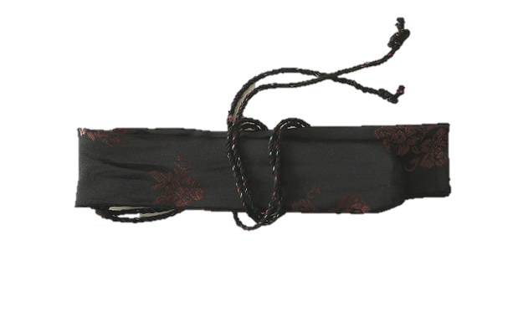
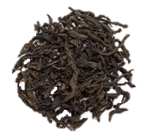
【 感 · 动】
武夷溪边粟粒芽，前丁后蔡相宠加。
争新买宠各出意，今年斗品充贡茶。
吾君所乏岂此物，致养口体何陋耶？
洛阳相君忠孝家，可怜亦进姚黄花。
茶
禅 茶 一 味
一 茶 一 世 界
茗
第一杯为品，第二杯为解渴。品茗，其妙处正在于“品”。
饮酒为“醉乡”，品茶为“醒乡”。从“醉乡”中觉醒过来，
进入清纯的“醒乡”，才能体验人生，品味人生。

Slide 11
茶 世
烫杯热罐洗茶高冲低洒淋顶刮沫，
喝茶也就是一种仪式，
每一个细节都在平抚你的心，
安抚你的心而后心平气和，
唯心平气和才能抵达包容，
有容乃大，
“大”就是万物和谐相处，
就是各美其美，美美与共，
天下大同。
香·道

Slide 12
………….…………………………………………………………………………………
感·悟
茶 世
饮酒 / 品茶
醉乡 / 醒乡
人·生
感·悟，咏 ·茶，人·生
就像一壶茶
咏 ·茶
武夷溪边粟粒芽，前丁后蔡相宠加。
争新买宠各出意，今年斗品充贡茶。
吾君所乏岂此物，致养口体何陋耶？
洛阳相君忠孝家，可怜亦进姚黄花。

Slide 13

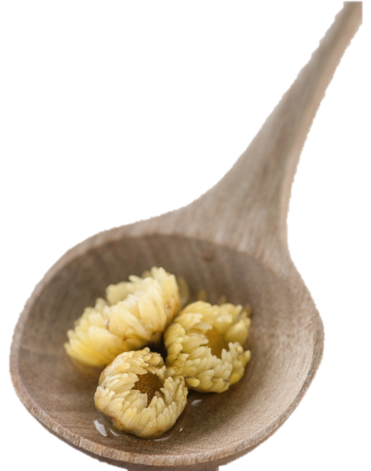
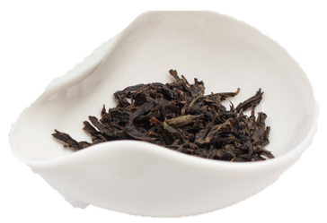
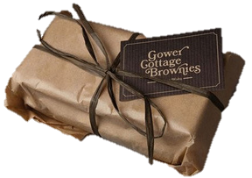
茶
茶
茶
茶
第一杯为品，
第二杯为解渴。
品茗，
其妙处正在于品。
第一杯为品，
第二杯为解渴。
品茗，
其妙处正在于品。
第一杯为品，
第二杯为解渴。
品茗，
其妙处正在于品。
第一杯为品，
第二杯为解渴。
品茗，
其妙处正在于品。
香·道
香·道
香·道
香·道

Slide 14
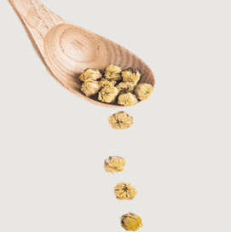
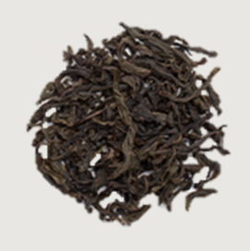
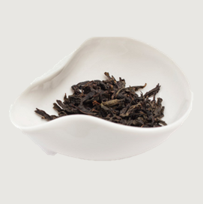


咏 · 茶
武夷溪边粟粒芽，前丁后蔡相宠加。
争新买宠各出意，今年斗品充贡茶。
吾君所乏岂此物，致养口体何陋耶？
洛阳相君忠孝家，可怜亦进姚黄花。
茶世
香·道
感·悟，人·生

Slide 15
争新买宠各出意，今年斗品充贡茶
吾君所乏岂此物，致养口体何陋耶
洛阳相君忠孝家，可怜亦进姚黄花
武夷溪边粟粒芽，前丁后蔡相宠加
茶
一 茶 一 世 界
禅 茶 一 味
THANKS

Slide 17
